Slide 1


Update IF 42
Med Cdt Geert COREMANS
COMOPSMED
B Spec Sp - Med
25 Juni 2012

Slide 2
Plan
  Inleiding
  Probleemstelling
  Medisch Profiel
  IF 42 New

Slide 3
Plan
  Inleiding
  Probleemstelling
  Medisch profiel
  IF42 New

Slide 4
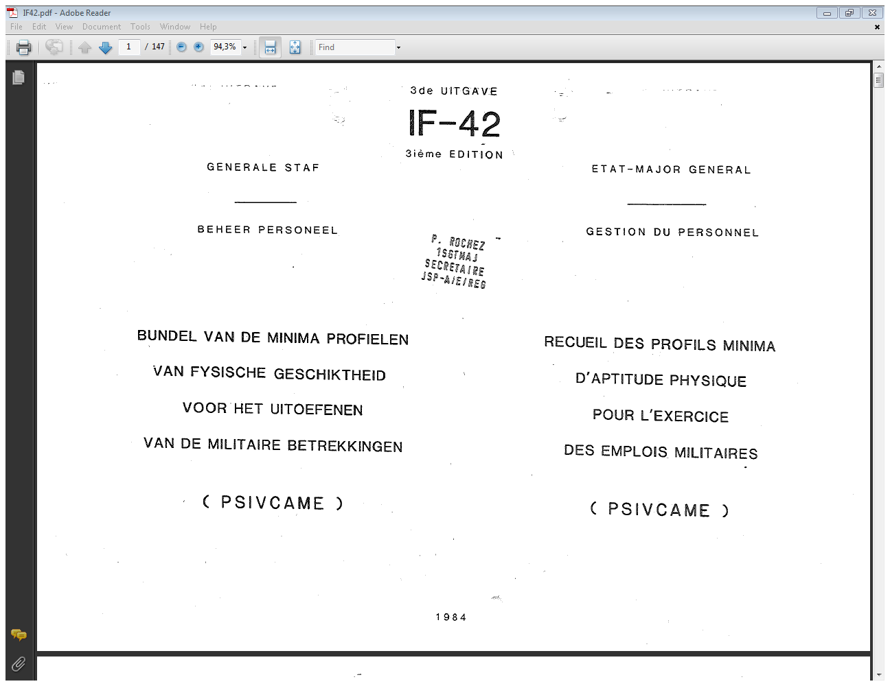

Slide 5
IF 42
= Gebruiksinstrument voor HR i.k.v. inplaatsstelling.
= Minimale geschiktheidscriteria (medisch profiel) per militaire functie ( MOS-nummer) om in deze functie te kunnen blijven.
≠ Recruterings- of selectiecriteria

Slide 6
Plan
  Inleiding
  Probleemstelling
  Medisch profiel
  IF42 New

Slide 7
Probleemstelling
IF 42 =
  Verouderd
  Laatste aanpassing dd 1993 ( = 19 j!!!!)
  MOS-nummers niet meer in gebruik
  Nieuwe wapensystemen → nieuwe functies
  Obsolete functies

Slide 8
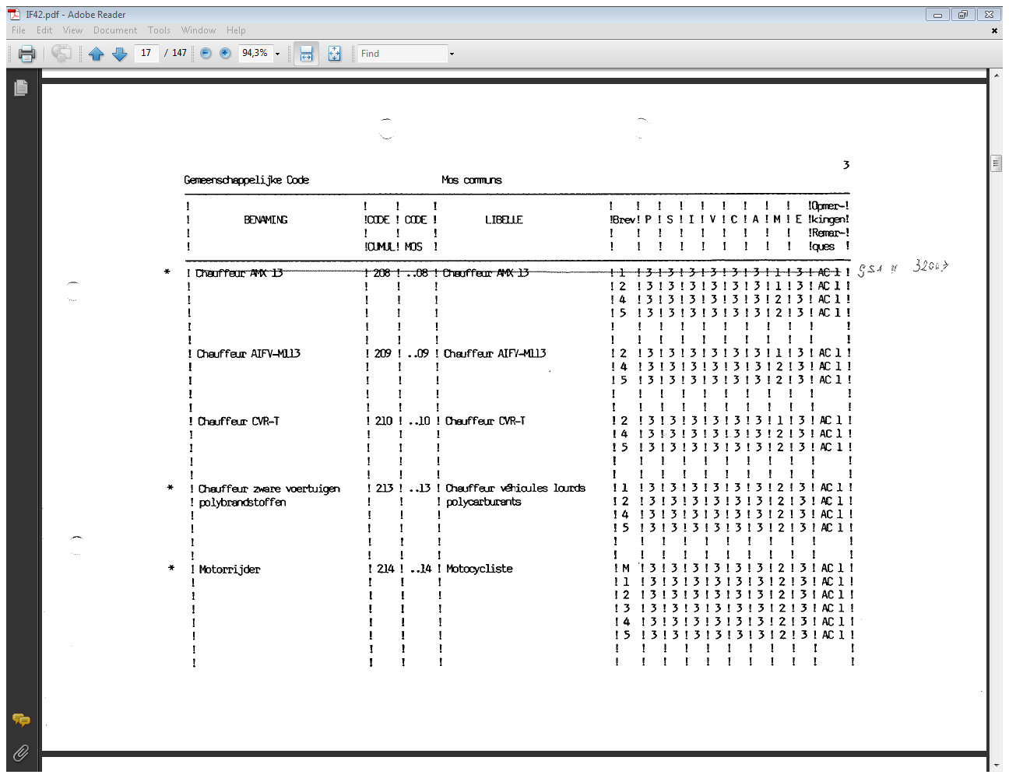

Slide 9
Plan
  Inleiding
  Probleemstelling
  Medisch Profiel
  IF 42 New

Slide 10
Medisch profiel
Weergave van de evaluatie van de anatomische en functionele gegevens eigen aan een individu.
Ingedeeld in acht groepen, ‘factoren’ aangeduid met de letters
P, S, I, V, C, A, M, E.
Bijkomend speciaal medisch profiel voor de Marine met de letters G, Y, K, O.

Slide 11
Plan
  Inleiding
  Probleemstelling
  Medisch Profiel
  IF 42 New

Slide 12
IF 42 New
WG:
  4 Med ( CME, AMT, COMOPSMED)
  1 Kine
  1 SME ( Mar, Air ) wanneer nodig
Opdracht: update van IF42
= 1058 functies/profielen

Slide 13
IF42 New
Nog steeds gebruiksinstrument voor HR i.k.v. inplaatsstelling.
  Reeds eerste triage
Geschiktheid voor functie blijft bevoegdheid Med AMT

Slide 14
IF 42 New
Dynamisch instrument
  Aanpassingen zo nodig
  Op aangeven van Med AMT
  ( profiel niet in overeenstemming met realiteit, nieuwe elementen in functie, …)
  Op aangeven van HR
  ( nieuwe functies, aanpassingen in functies, …)

Slide 15
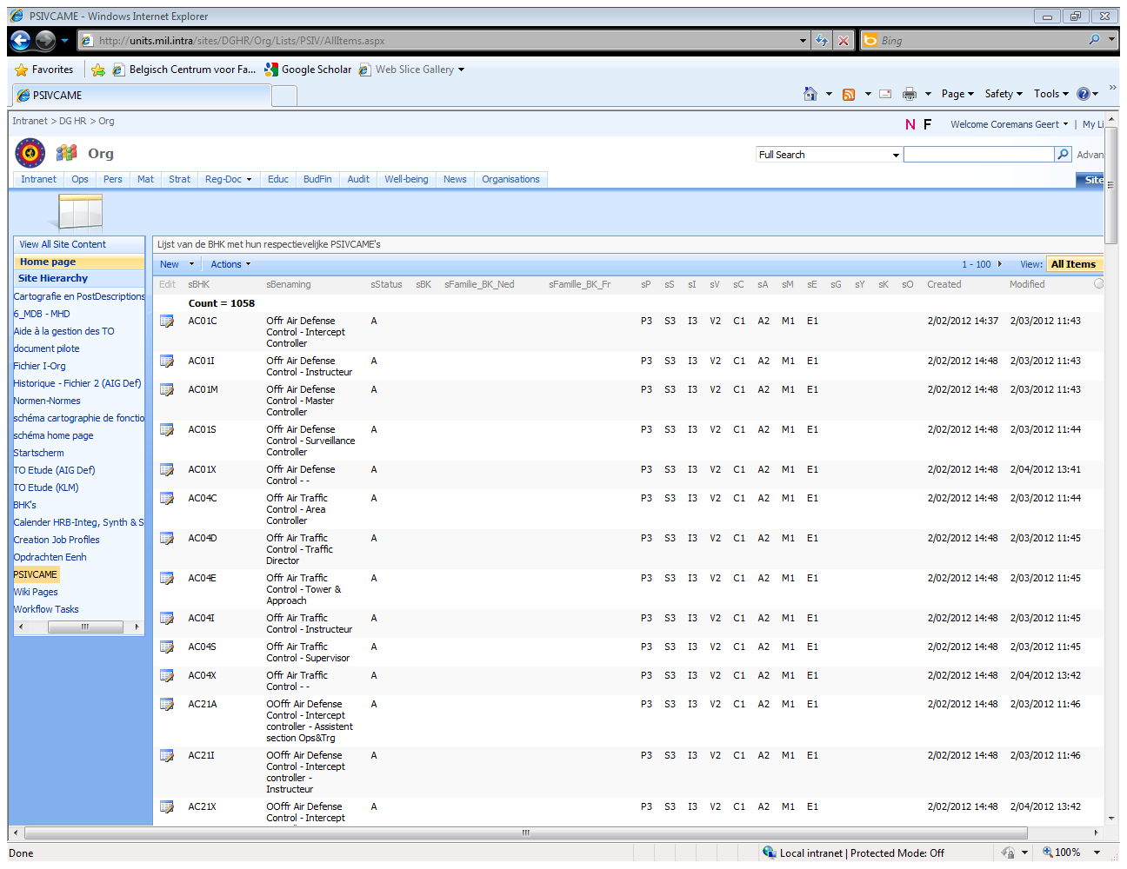

Slide 16
IF42 New
Vergelijking niet mogelijk door te groot verschil tussen functies ( ∆19 j)

Slide 17
IF42 New
Vergelijking niet mogelijk door te groot verschil tussen functies ( ∆19 j)
Vereenvoudiging
  één functie = één profiel

Slide 19
IF42 New
Vergelijking niet mogelijk door te groot verschil tussen functies ( ∆19 j)
Vereenvoudiging
  één functie = één profiel

Slide 20
IF 42 New
Strenger:
  Elke Mil profiel M1

Slide 21
IF 42 New
Soepeler:
  Alle “admin” functies P4 profiel
  Factor V - C - A minder streng

Slide 22
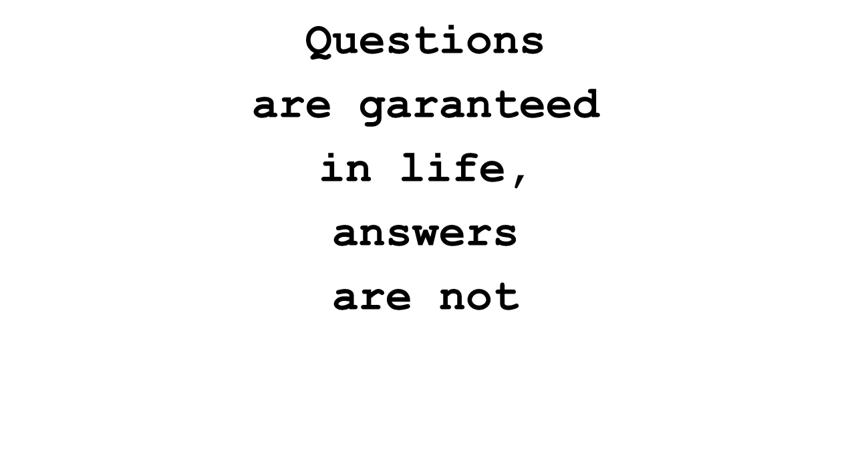


Slide 24
PSIVCAME GYKO
de algemene robuustheid die het gestel, de waarde van het beender- en gewrichtsstelsel en de spierontwikkeling omvat;
de weerstand aan krachtsinspanningen;
de functionele waarde van de verschillende stelsels, met name het huidstelsel, het spijsverteringsstelsel, het cardiovasculair, het pulmonaal en het genito-urinair stelsel, het zenuw- en zintuigenstelsel met uitzondering van de gezichts- en gehoorscherpte;
de kwaliteit der gezichtsorganen zonder weerslag op de gezichtsscherpte;
de kwaliteit der gehoororganen zonder weerslag op de gehoorscherpte.

Slide 25
Factor P
1 | Zeer grote robuustheid gesteund op de uitslagen van de functionele proeven en de biometrische metingen. Osteoarticulair stelsel sterk ontwikkeld. Spierstelsel, met inbegrip van dit van de buikwand, sterk ontwikkeld. Afwezigheid van ziekten of lichaamsgebreken. Is in staat om, na oefening, alle inspanningen en alle vermoeienissen van het leven tijdens operaties gedurende een verlengde periode (meerdere dagen) te verdragen.
2 | Afwezigheid van ziekten. Aanwezigheid van goedaardige gebreken zonder functionele weerslag. Geschikt voor alle werk en voor elke volgehouden inspanning.
3 | Aanwezigheid van weinig uitgesproken gebreken of zwakte. Geschikt voor alle gewoon werk, maar de onvoldoende ontwikkeling van de spieren of de algemene toestand laten niet toe, zelfs na oefening, op normale wijze de inspanningen en de vermoeienissen van de operaties te verdragen. Blijft nochtans geschikt om een volgehouden inspanning te leveren gedurende een korte periode. Afwezigheid van organische ziekten.
4 | Aanwezigheid van ziekten of gebreken. Komen nochtans voor sommige functies in aanmerking.
5 | Ongeschikt voor eender welke dienst.

Slide 26
PSIVCAME GYKO
De morfologische en functionele waarde van de bovenste ledematen en van de schoudergordel,
inzonderheid voor het vermogen tot het hanteren van wapens, werktuigen en verschillende lasten alsook voor het vermogen om lasten te trekken, te duwen en op te tillen en voor de geschiktheid tot lijf-aan-lijf gevecht. De evaluatie van deze factor houdt rekening met de ontwikkeling en de kracht van de spieren, met de gewrichtsbeweeglijkheid en met de motorische coördinatie.

Slide 27
Factor S
1 | Osteo-articulair stelsel en spierstelsel sterk ontwikkeld. Afwezigheid van articulaire hinder. Geschikt voor lijf-aan-lijfgevecht.
2 | Osteo-articulair stelsel en spierstelsel op harmonische wijze ontwikkeld, zodat het hanteren van wapens en werktuigen mogelijk is, evenals het uitvoeren van tamelijk intens werk en het besturen van zware voertuigen. Geschikt voor lijf-aan-lijfgevecht.
3 | Is in staat geweer en automatische wapens te bedienen, evenals lichte voertuigen te besturen. Mogelijkheid om af en toe zelfs zware spierarbeid te verrichten.
4 | Aanwezigheid van organische tekortkomingen, zoals gewrichtsstijfheid, gelokaliseerde atrofieën, functionele afwijkingen, die een lichte hinder betekenen bij het grijpen of het hanteren en die het toekennen van een gevechtsfunctie verhinderen.
5 | Ongeschikt voor de dienst.

Slide 28
PSIVCAME GYKO
De morfologische en functionele waarde van de onderste ledematen, van de bekkengordel en van de wervelkolom onder het sacrolumbaal gewricht,
inzonderheid voor het vermogen om zich voort te bewegen, te gaan, te lopen, te springen en te klimmen.

Slide 29
Factor I
1 | Osteo-articulair- en spierstelsel sterk ontwikkeld. Afwezigheid van gebreken aan voeten en onderste ledematen die het gaan, lopen, klimmen of kruipen kunnen hinderen. Moet na oefeningen in staat zijn verscheidene dagen na elkaar gedwongen marsen uit te voeren.
2 | Goed ontwikkeld osteo-articulair- en spierstelsel. Geen hinder bij het gaan, het langdurig rechtopstaan, het lopen, klimmen of kruipen. Het individu moet eventueel gedwongen of lange marsen kunnen uitvoeren.
3 | Bestaan van kleine gebreken van de onderste ledematen, die nochtans het normale gaan niet in het gedrang brengen. Moet in staat zijn dagelijks afstanden van ongeveer 10 km af te leggen aan normale snelheid.
4 | Bestaan van weinig uitgesproken gebreken die het gaan, lopen, of rechtopstaan hinderen. Kan in de onmogelijkheid verkeren gedurende lange tijd rechtop te staan, doch verdraagt het rechtopstaan van beperkte duur. Moet nochtans in staat zijn een mars van enkele km af te leggen aan een normale snelheid, en moet over hoedanigheden beschikken die opwegen tegen zijn geringere mogelijkheid tot voortbewegen.
5 | Ongeschikt voor de dienst

Slide 30
PSIVCAME GYKO
de waarde van de gezichtsscherpte, het gezichtsveld en het binoculair gezichtsvermogen.

Slide 31
Factor V
1 | Minimum gezichtsscherpte van 10/10 met beide ogen samen, en van 9/10 voor het ene en 7/10 voor het andere oog, zonder correctie. Normaal gezichtsveld voor ieder oog. Normaal binoculair gezichtsvermogen. Geen hemeralopie (adaptatiedrempel tussen 10-4 en 10-5 asb).
2 | Minimum gezichtsscherpte van 10/10 met beide ogen samen. Het ene oog moet minstens 7/10 bekomen en het andere 3/10. Deze minimum gezichtsscherpte mag bekomen zijn na correctie. Normaal gezichtsveld voor elk oog. Normaal binoculair gezichtsvermogen na correctie. Geen hemeralopie.
3 | Gezichtsscherpte kleiner dan V2 maar groter dan 5/10 na correctie en met beide ogen kijkend. Stoornis van het binoculair gezichtsvermogen. Strabismus met hoek kleiner dan 10° na optische correctie. Normaal gezichtsveld voor elk oog. Geen hemeralopie.
4 | Een minimum gezichtsscherpte van 5/10 met beide ogen samen, en na correctie. Gezichtsveld minder dan 20° ingekr ompen, lichte scotomen. Lichte hemeralopie (adaptatiedrempel tussen 10-3 en 10-4 asb).
5 | Ongeschikt voor de dienst. Gezichtsscherpte kleiner dan 5/10 met de beide ogen samen na correctie. Eventueel nog andere gebreken.

Slide 32
PSIVCAME GYKO
de aard en de kwaliteit van de kleurwaarneming.

Slide 33
Factor C
1 | Normale kleurperceptie.
2 | Gebrekkige kleurperceptie : deuteranomalie en protanomalie.
3 | Deuteranopie.
4 | Protanopie.
5 | Achromatopsie.
Deuter / protanomalie: verminderde gevoeligheid voor groen / rood
Deuter / protanopie: totale ongevoeligheid voor groen / rood
Achromatopsie: geen kleurenzicht

Slide 34
PSIVCAME GYKO
de gehoorscherpte.

Slide 35
Factor A
1 | Gemiddeld verlies voor elk oor kleiner dan 10 dB.
2 | Gemiddeld verlies voor elk oor kleiner dan 15 dB.
3 | Gemiddeld verlies voor het ene oor kleiner dan 30 dB indien het gemiddeld verlies voor het andere oor kleiner is dan 15 dB.
4 | De gevallen die niet met 1, 2, 3 of 5 gequoteerd worden.
5 | Gemiddeld verlies voor een oor van 50 dB of meer en gemiddeld verlies voor het andere oor van ten minste 40 dB.
Onder gemiddeld verlies wordt verstaan het gemiddelde van de verliezen op de frequenties 500, 1000 en 2000 hertz (audiometrie volgens ISO-normen).

Slide 36
PSIVCAME GYKO
de geestescapaciteit, hierin begrepen de verstandelijke geschiktheid, het geheugen, de concentratie en de aandacht.

Slide 37
Factor M
1 | Individuen die over voldoende geestesmogelijkheden beschikken om een normale functie in verband met hun fysische geschiktheid te bekomen.
2 | Individuen die over voldoende geestesmogelijkheden beschikken om een normale functie met betrekking tot hun geschiktheid te bekomen, maar die nagenoeg ongeletterd zijn tengevolge van bijzondere omstandigheden (langdurige ziekten, herhaalde verhuizingen, etc).
3 | Individuen waarvan de geestelijke vermogens onvoldoende zijn voor een normale taak als strijder (individueel), maar die nochtans geschikt zijn voor eenvoudig (handwerkers of handlangers) en zelfs zwaar werk, zo hun fysieke toestand het toelaat.
4 | Individuen met weinig ontwikkeld intellect of ongeletterd, maar niet zwakzinnig, waarvan de geestesvermogens onvoldoende zijn voor een functie als strijder, zelfs voor de verdediging en die slechts geschikt zijn voor eenvoudige functies en werken.
5 | Iindividuen met één van de aandoeningen vermeld onder de nummers 513 en 514 van de tabel der keuringscriteria gevoegd bij het Koninklijk Besluit van 5 november 1971.

Slide 38
PSIVCAME GYKO
alle niet-intellectuele aspecten van de persoonlijkheid, inzonderheid de emotieve stabiliteit, het psychisch evenwicht, de karakterneigingen en de diepe motivering.

Slide 39
Factor E
1 | Geen enkel teken van decompensatie in het verleden wordt gevonden. De mogelijke ongevallen gaan niet verder dan het adaptatiekader. Het risico van een toekomstige decompensatie schijnt zeer zwak in alle omstandigheden. De adaptatie is de doorlopende regel niettegenstaande sommige inefficiënties in het behandelen van stimuli uit de realiteit. Niets in het onderzoek motiveert het vooruitzicht van de aptatiemoeilijkheden in eender welke functie.
2 | De tekens en/of symptomen van decompensatie die eventueel zouden voorgekomen zijn in het verleden hebben een karakter dat reactioneel is aan een specifieke situatie. Ze blijven op een secundair plan in het psychische geheel. De risico's voor decompensatie zijn zwak, zelfs in situaties die meer eisen dan het normale dagelijkse leven. De adaptatie is de doorlopende regel, maar dit geldt ook voor de min of meer inefficiënte uitingen ten opzichte van de stimuli van de realiteit. Het gaat over individuen die in het verleden lichte gevoels- of karakterstoornissen vertoond hebben, alsook individuen die in het verleden tekens vertoond hebben van weinig ernstig neurovegetatief of psychomotorisch onevenwicht maar die actueel normaal zijn. Ondanks de uitingen die blijk geven van beperkte doelmatigheid van de psychische processen, schijnt de adaptatie mogelijk en zelfs gemakkelijk te zijn voor normale affectaties in verhouding tot de psychische geschiktheid.

Slide 40
Factor E
3 | Tekens en/of symptomen van decompensatie zijn voorgekomen in het verleden. Ze zijn begrensd gebleven in de tijd en/of in hun intensiteit alsook in hun gevolgen aangaande de aanpassing van het individu in de doorlopende realiteit. Risico's tot decompensatie bestaan, maar enkel wanneer de externe stimuli het kader van een doorlopende en weinig eisen stellende realiteit overschrijden. In het kader van een nog bestaande adaptatie is de efficiëntie van de psychische processen voldoende maar blijft kwetsbaar en deze individuen tonen op een veruiterlijkte wijze hun kwetsbaarheid tegenover externe stimuli. Het zijn individuen die in het verleden stoornissen vertoond hebben die ernstig waren, hetzij door hun intensiteit, hetzij door hun duur, maar die geen neurotische kenmerken vertoonden, of individuen die actueel nog lichte stoornissen vertonen. Het klinisch onderzoek laat met voldoende waarschijnlijkheid toe een bevredigende aanpassing te voorzien aan normale functies die geen bijzondere eisen stellen. Een inadaptatie is nochtans te voorzien voor functies die het volgende omvatten: het uitoefenen van leiderschap, het dragen van persoonlijke en belangrijke verantwoordelijkheid, het verwerven van complexe kwalificaties, het onderhevig zijn aan psychisch moeilijke situaties zoals langdurige of zware inspanningen, ritme, ontberingen, ongemak, etc. Quotering drie is een tegenaanwijzing voor hoge specialisatie of kwalificatie.

Slide 41
Factor E
4 | Tekens en/of symptomen van decompensatie zijn voorgekomen in het verleden. Belangrijke risico's tot decompensatie bestaan, zelfs in situaties van dagelijkse realiteit. In het kader van een nog bestaande adaptatie is de efficiëntie van de psychische processen zeer zwak en zeer kwetsbaar. Het zijn individuen die neurotische of karakteriële stoornissen of emotionele kwetsbaarheid vertonen of vertoond hebben waardoor hun aanpassingsvermogen beperkt is en waardoor zij niet bekwaam zijn in dynamische situaties die ingewikkeld zijn en stress veroorzaken, hun houding aan te passen. Ze zijn niet bekwaam om dringende beslissingen te nemen of om belangrijke verantwoordelijkheden te dragen. Zij hebben dikwijls afwisselende psychosomatische klachten geuit (cephalea, palpitaties, lipothymie, spijsverteringsstoornissen, etc). Zij hebben vage gezondheidsklachten, aanvallen van laattijdige enuresis, studieonderbreking gedurende meerdere weken en die toegeschreven wordt aan ‘overwerkt zijn’ of ‘depressie’, veelvuldig veranderen van beroep door gebrek aan aanpassing, infantilisme, angstgevoel, etc. Het onderzoek laat toe een inadaptatie te voorzien aan militaire functies, uitgezonderd aan diegene die gekarakteriseerd worden door aspecten van routine of onderworpen zijn aan regelmatige controles.

Slide 42
Factor E
5 | Tekens en/of symptomen van decompensatie hebben zich duidelijk voorgedaan in het verleden. Belangrijke risico's tot decompensatie bestaan zelfs in de situaties van de dagelijkse realiteit. De kwetsbaarheid is extreem en de decompensatie is slechts op de limiet vermeden. Het onderzoek laat toe een inadaptatie te voorzien voor elke militaire functie. De quotering vijf geeft aanleiding tot de ongeschiktheid. Zij wordt dus gegeven aan individuen met manifeste geestesstoornissen zoals vermeld onder de nummers 511, 512 en 513 alsook diegenen waarop de algemene opmerking van nummer 514 van toepassing Is. Deze nummers verwijzen naar de criteria van de tabel in bijlage aan het Koninklijk Besluit van 5 november 1971.

Slide 43
PSIVCAME GYKO
de weerslag op de geschiktheid voor de zeedienst van alle pathologieën die geen betrekking hebben op de gezichtsscherpte, de gehoorscherpte en de kleurenzin.

Slide 44
Factor G
1 | Geschikt voor de duikoperaties beschreven in een reglement, vastgelegd door de Chef van de Generale Staf, en voor de dienst op zee zonder beperking inzake type schip, aard, duur en frequentie van de vaaropdrachten, noch inzake medische steun.
2 | Geschikt voor de dienst op zee zonder beperkingen inzake type schip, aard, duur en frequentie van de vaaropdrachten, noch inzake medische steun.
3 | Geschikt voor de dienst op zee zonder beperkingen inzake type schip, aard, duur en frequentie van de vaaropdrachten, op voorwaarde dat de tussenkomst van een geneesheer binnen de 24 uren mogelijk blijft.
4 | Geschikt voor dienst op zee zonder beperkingen inzake type schip, aard, duur en frequentie van de vaaropdrachten, op voorwaarde dat de opname in een ziekenhuis binnen de 6 uren mogelijk blijft.
5 | Ongeschikt voor de dienst op zee.

Slide 45
PSIVCAME GYKO
de weerslag op de geschiktheid voor de zeedienst van de gezichtsscherpte en van de kwaliteit van het zicht;

Slide 46
Factor Y
1 | Minimum gezichtsscherpte van 7/10 voor elk oog zonder optische correctie en van 10/10 voor elke oog met optische correctie. Normaal binoculair zicht, eventueel met optische correctie. Normaal gezichtsveld voor elk oog. Geen hemeralopie (adaptatiedrempel tussen 10-4 en 10-5 asb).
2 | Minimum gezichtsscherpte van 10/10 voor elk oog, met optische correctie. De brekingsafwijking bedraagt voor elk oog niet meer dan 4 dioptrieën voor de meest ametrope meridiaan (breking gemeten onder cycloplegie). Normaal binoculair zicht met optische correctie. Normaal gezichtsveld voor elk oog. Geen hemeralopie.
3 | Minimum gezichtsscherpte van 5/10 voor elk oog, eventueel met optische correctie. Met beide ogen kijkend moet de gezichtsscherpte minstens 7/10 bedragen, eventueel met optische correctie. De brekingsafwijking bedraagt voor elk oog niet meer dan 6 dioptrieën voor de meest ametrope meridiaan (breking gemeten onder cycloplegie). Afwezigheid van elke vorm van strabisme. Normaal gezichtsveld voor elk oog. Geen hemeralopie.

Slide 47
Factor Y
4 | De gevallen die niet onder 1, 2, 3 of 5 vallen.
5 | Gezichtsscherpte voor één oog kleiner dan 1/20 zonder optische correctie. Gebreken onverenigbaar met de militaire dienst (V5). Ongeschiktheid voor de dienst op zee.

Slide 48
PSIVCAME GYKO
de weerslag op de geschiktheid voor de zeedienst van de kleurenzin

Slide 49
Factor K
1 | Normale kleurenperceptie (correcte aflezing van de ISHIHARAplaten en van de TRITAN-plaat van Farnsworth).
2 | Zeer licht gestoorde kleurenperceptie (ISHIHARA gestoord; AO H-R-R: enkel fouten in de eerste zes testplaten; PANEL D15: enkel verwisselingen tussen naast elkaar gelegen kleurdoppen).
3 | De gevallen die niet onder 1, 2, 4 of 5 vallen.
4 | Protanopie.
5 | Achromatopsie; ongeschikt voor de dienst.

Slide 50
PSIVCAME GYKO
de weerslag op de geschiktheid voor de zeedienst van de gehoorscherpte.

Slide 51
Factor O
1 | Het verlies is voor elk oor niet groter dan 10 dB op elk van de frequenties 250, 500, 1000, 2000 en 3000 hertz en niet groter dan 20 dB op elk van de frequenties 4000, 6000 en 8000 hertz.
2 | Het verlies is voor elk oor niet groter dan 15 dB op elk van de frequenties 250, 500, 1000, 2000 en 3000 hertz. Voor de frequenties 4000, 6000 en 8000 hertz mag de som bekomen door het optellen van de twee slechtste uitslagen van elk oor de 160 dB niet overschrijden.
3 | Het gemiddelde van de verliezen op de frequenties 1000, 2000 en 3000 hertz is kleiner dan 30 dB voor elk oor afzonderlijk.
4 | De gevallen die niet onder 1, 2, 3 of 5 vallen.
5 | Het gemiddelde van de verliezen op de frequenties 1000, 2000 en 3000 hertz is groter dan 30 dB voor elk oor afzonderlijk. Ongeschikt voor de dienst op zee.

